Slide 1
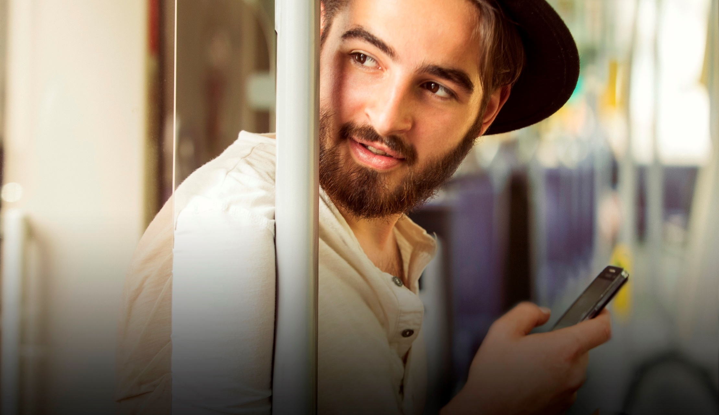
M-ticket
Persvoorstelling

Slide 2
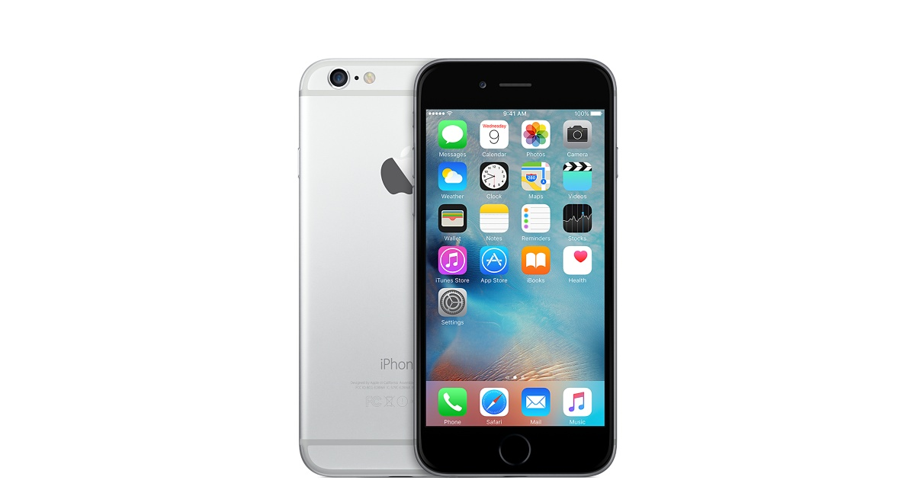
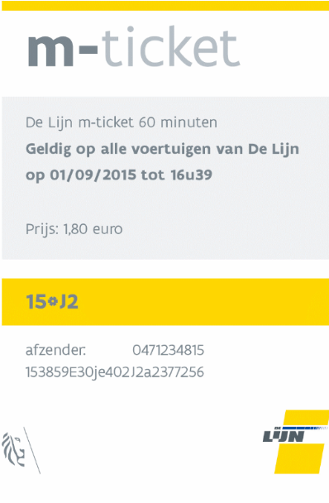
Open m-ticketing
Meer gemak met minder kosten voor de reiziger (geen sms-kosten)
Open technologie
Open data
Marktwerking via toetredingsovereenkomst
  Vandaag 3 leveranciers
  Morgen?
Vaste commissie
Uniek concept UITP

Slide 3
Via m-leverancier & mobiel internet i.p.v. sms-technologie
Gemakkelijk
  Voorafgaandelijke registratie reiziger
  Vanaf dan: in enkele kliks = geen shortcode of nummer nodig
Ticketprijs wordt door m-leverancier geïnd & doorgestort
Krediet(-waardigheid) aanvrager wordt geverifieerd, pas dan wordt m-ticket afgeleverd
M-tickets bevatten dezelfde informatie als sms-tickets, waardoor controle onveranderd blijft voor chauffeurs & controleurs (+ extra: kleurcodes)

Slide 4
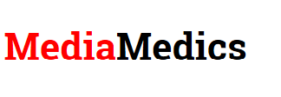
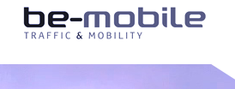
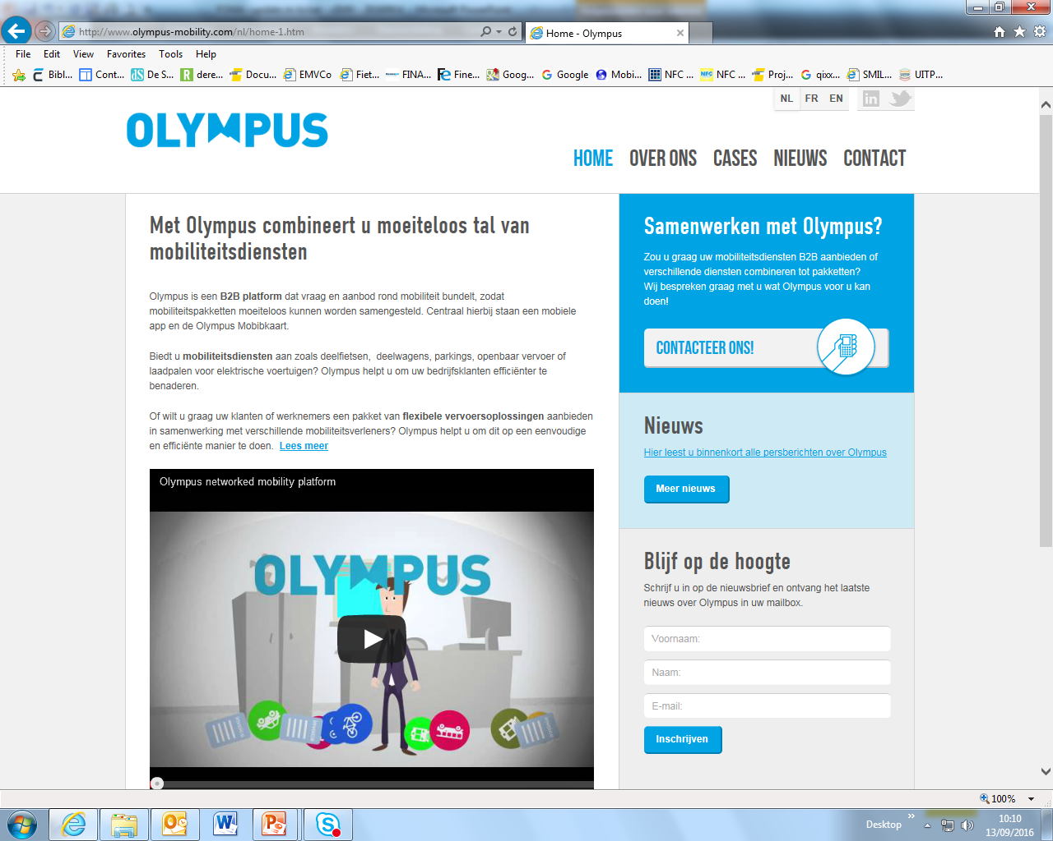


Slide 5
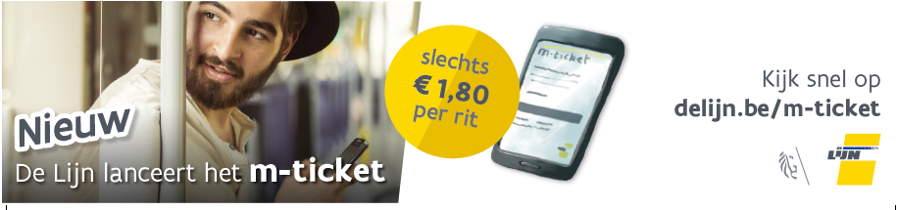
Persbericht
Website landingspagina, banner
Social posts
5 inlassingen Metro
250 bus & tramflanken
6 500 dakrondingen
Affiches en flyers via alle Lijnwinkels
+ inspanningen m-leveranciers
Persmomenten & -berichten
E-vouchers & referrals
Nieuwsbrieven

Slide 6
Zorgeloos reizen dankzij 4411 App…
Stéphane Jacobs
Director Business Unit Mobility Payment

Slide 7
Persvoorstelling lancering
M-ticket De Lijn
19 september 2016

Slide 8
Be-Mobile: het slimme mobiliteitsbedrijf
2006: 2 Co-CEO’s, Jan Cools and Philip Taillieu starten Be-Mobile
2016: Fusie Be-Mobile – Flow – Mobile-for
2016: Proximus is de nieuwe meerderheidsaandeelhouder van Be-Mobile
2016: Be-Mobile wordt de nieuwe meerderheidsaandeelhouder in Flitsmeister, de meeste populaire reizigersapp van Nederland
2016: Be-Mobile telt 86 werknemers

Slide 9
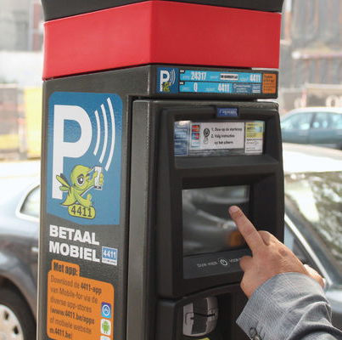
Pionier op het vlak van sms parkeertickets
Actief in 29 steden en gemeenten
4411 gebruikers ‘community’ van 1,5 miljoen automobilisten
Gemiddelde van 25,000 sms parkeertickets per dag
Totaal aantal verkochte sms parkeertickets bedraagt 33 miljoen op 10 jaar
Afwikkeling via de telecom factuur

Slide 10

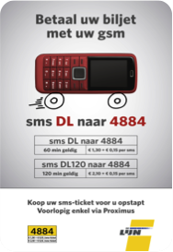
Pionier op het vlak van De Lijn sms tickets via Proximus
Gebruikers ‘community’ van 1 miljoen Proximus reizigers
Vandaag, gemiddelde van 10,000 sms-tickets per dag
Totaal aantal verkochte sms tickets bedraagt 16 miljoen op 8 jaar

Slide 11
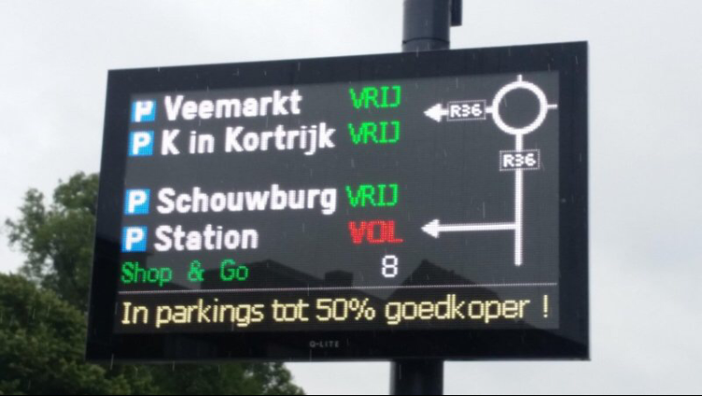
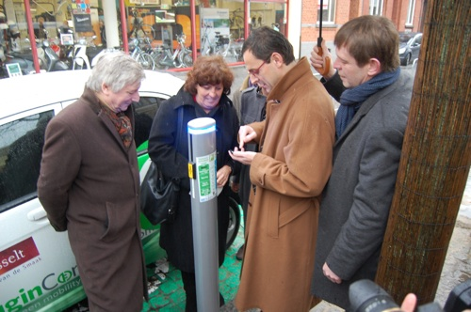
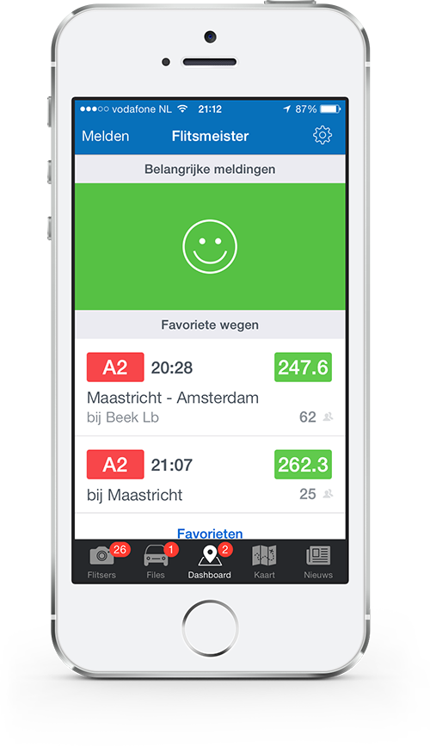
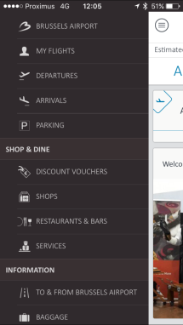
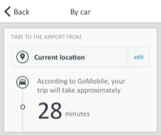
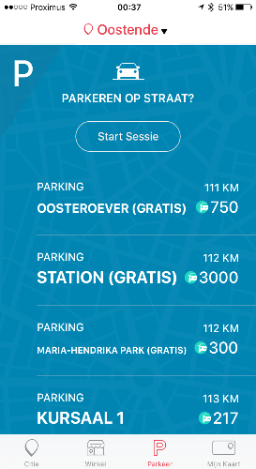
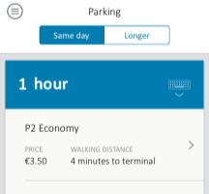
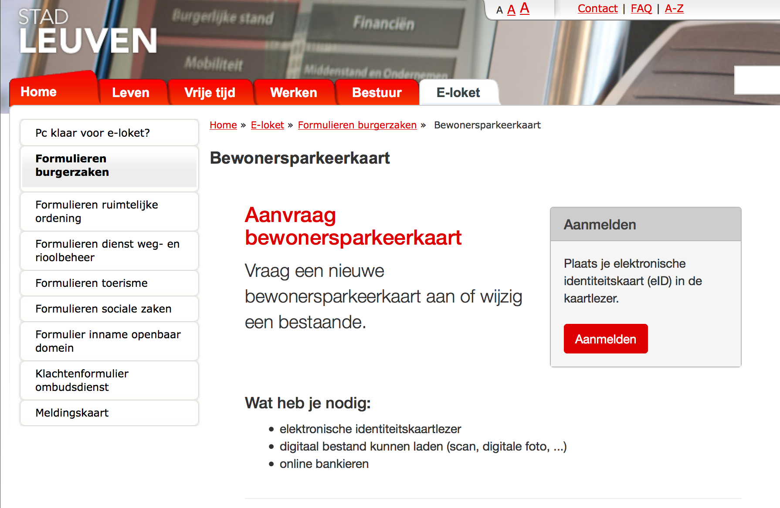
Pionier ook op andere mobiliteitsdomeinen
Routeplanning en reisinformatie
Parkeergeleiding
Elektrisch tanken
Shop & Go
E-loket
parkeervergunningen

Slide 12
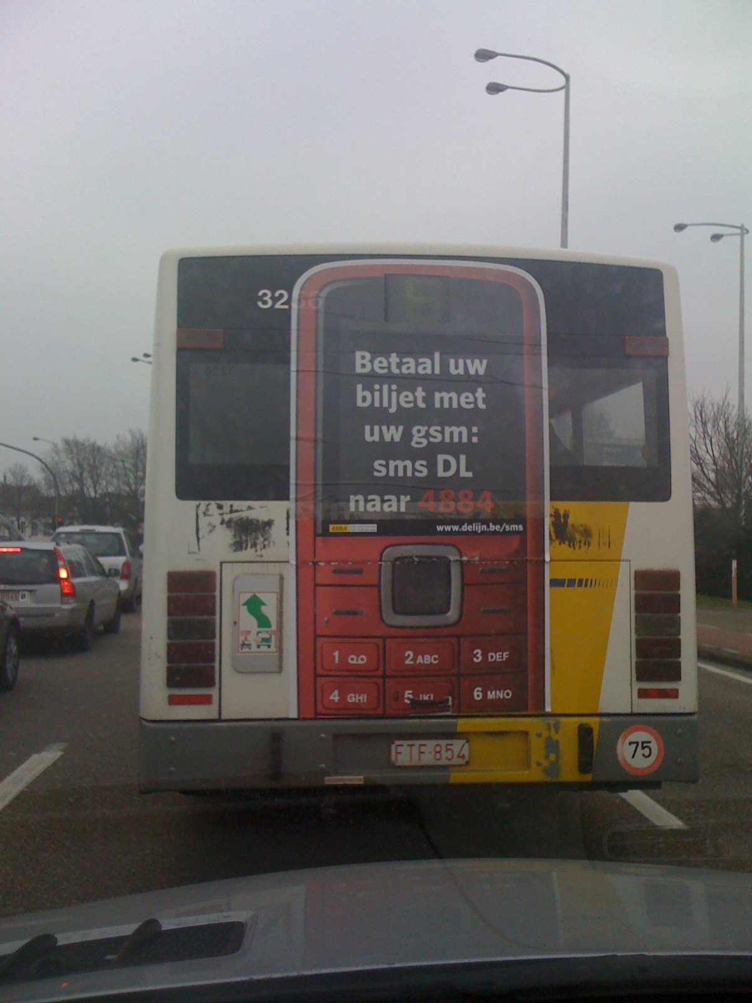
Succes sms ticket

Slide 13
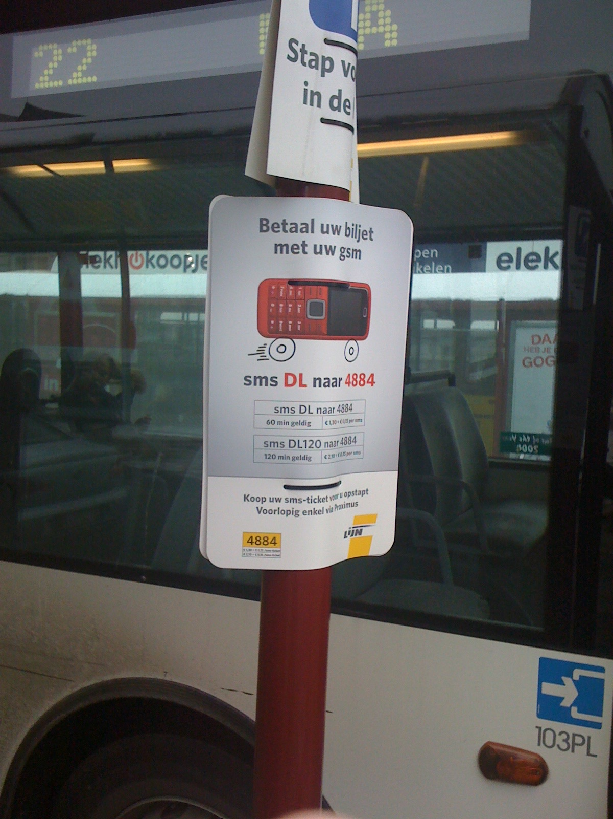
Succesredenen
Heel eenvoudig – geeft comfort
Geen registratie vereist
Afwikkeling via de telecomfactuur of pre-paid simkaart

Slide 14
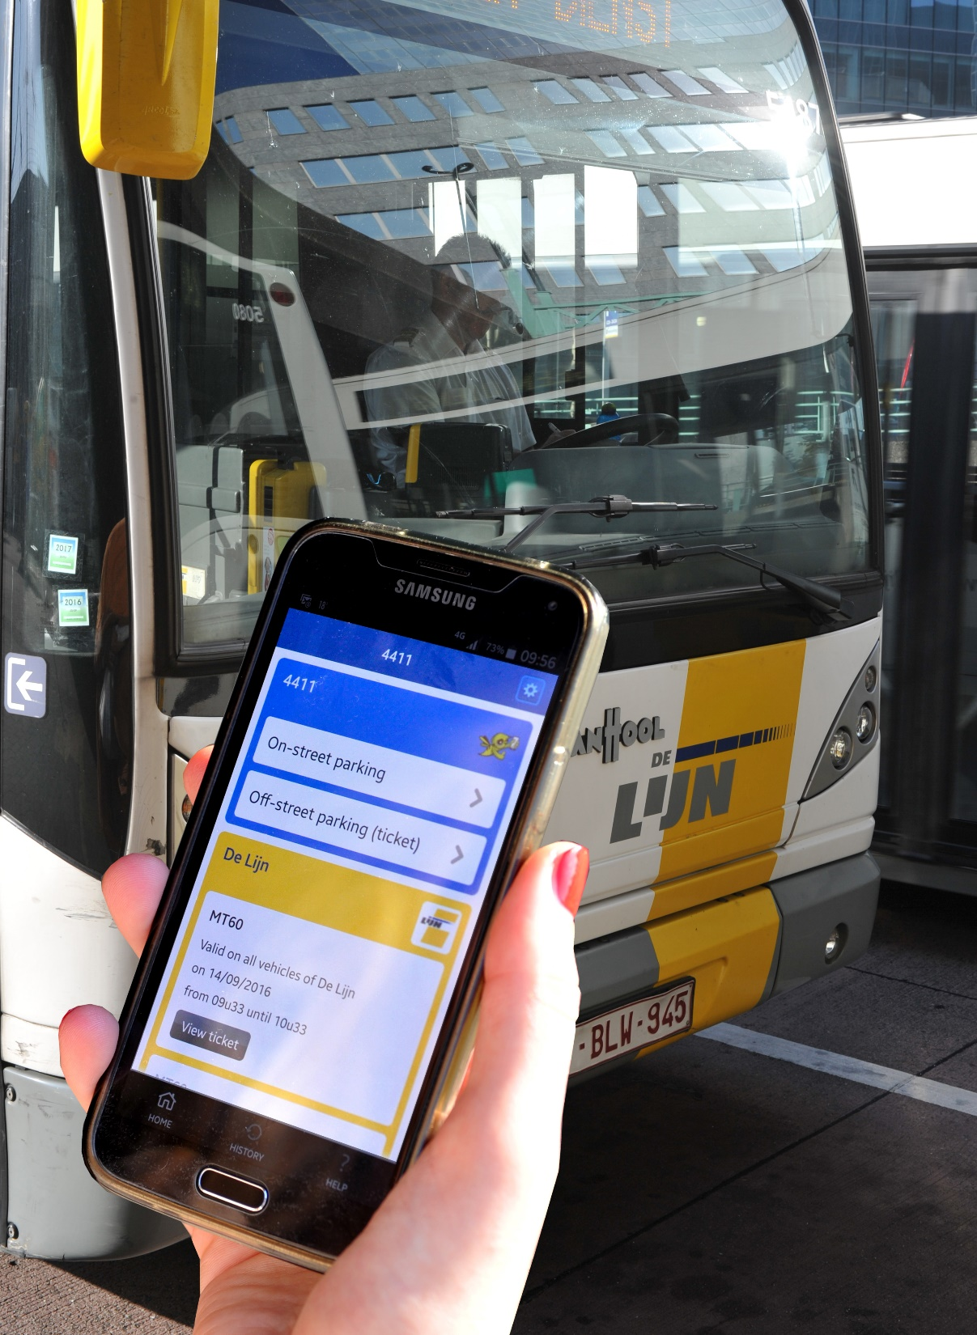
Pionier m-ticket De Lijn
Be-Mobile brengt m-ticket via 4411 app
Reeds 125,000 4411 app gebruikers kunnen m-ticket kopen via app
Mobiel betalen om te parkeren, elektrisch te tanken en een openbaar vervoersticket in 1 App
Afwikkeling via telecomfactuur, overschrijving of kredietkaart
Beschikbaar in alle App stores

Slide 15
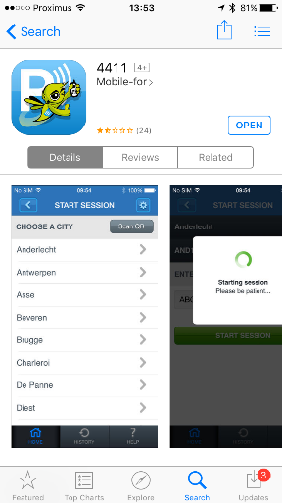
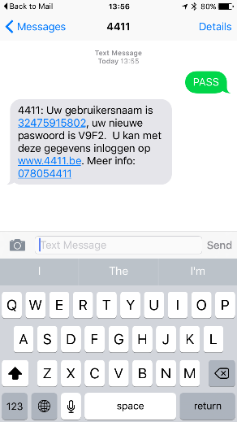
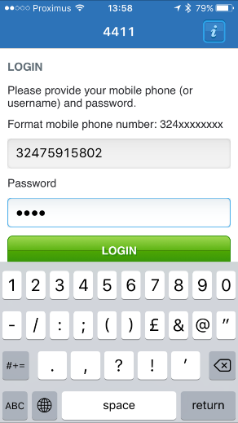
Werking m-ticket via 4411 app in 3 stappen
1
2
3
Download 4411 app
van de ‘appstore’
Stuur sms met ‘PASS’
naar 4411 voor paswoord
Login: is 32+GSM nummer
Paswoord: is verstuurd per sms

Slide 16
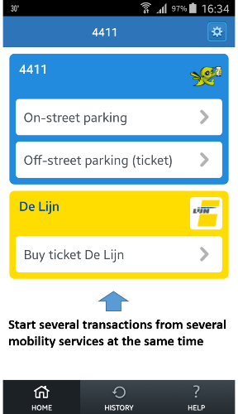
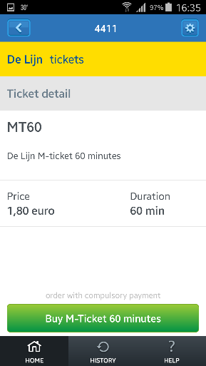
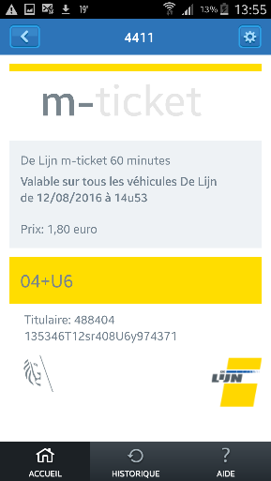
Aankoop m-ticket via 4411 app in 3 stappen
1
2
3
Druk op knop koop
ticket in 4411 app
Accepteer éénmalig
gebruikersvoorwaarden
druk vervolgens op aankoop
M-ticket verschijnt voor
1 uur geldigheid en
wisselt van kleuren
tijdens geldigheidsduur
tegen fraude

Slide 17
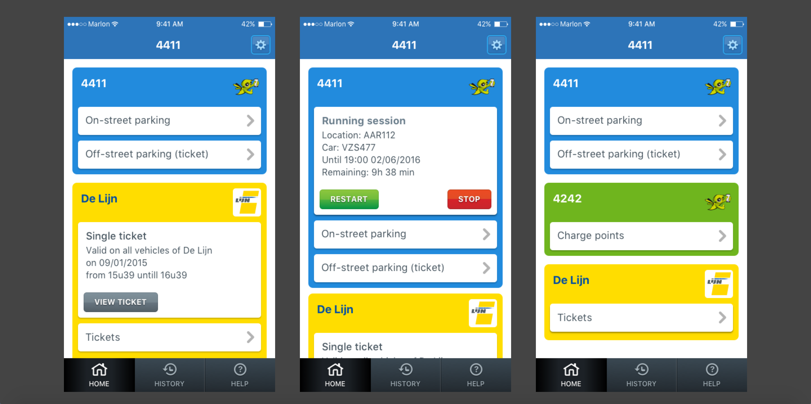
Mobiel betalen voor Elektrisch tanken

Slide 18
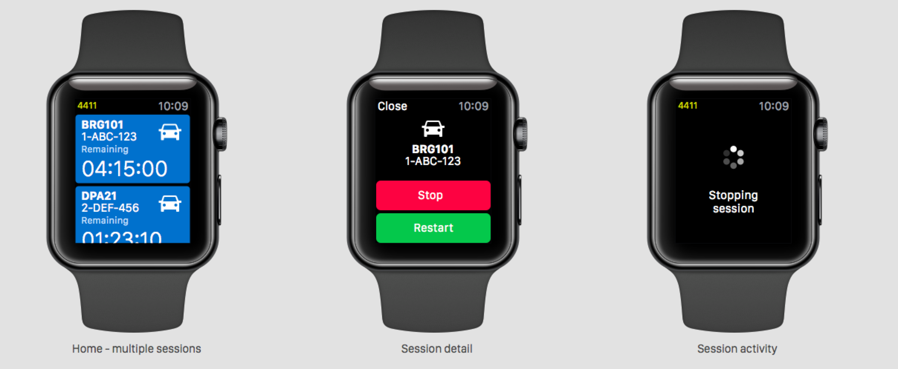
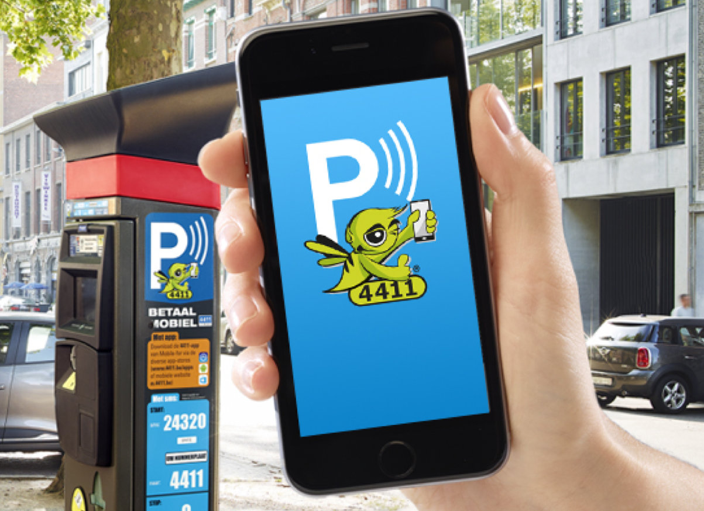
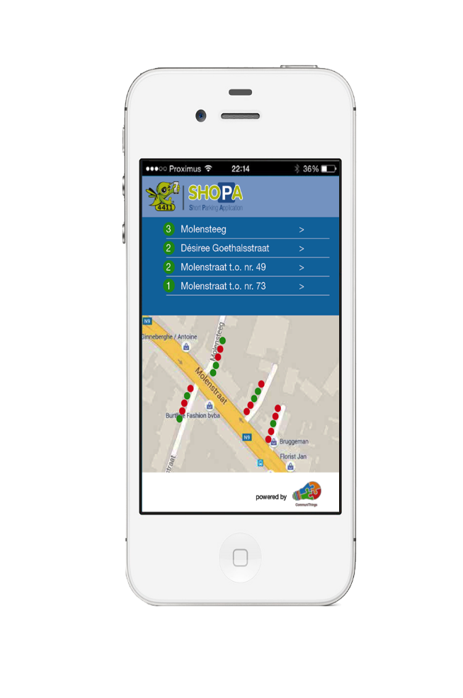
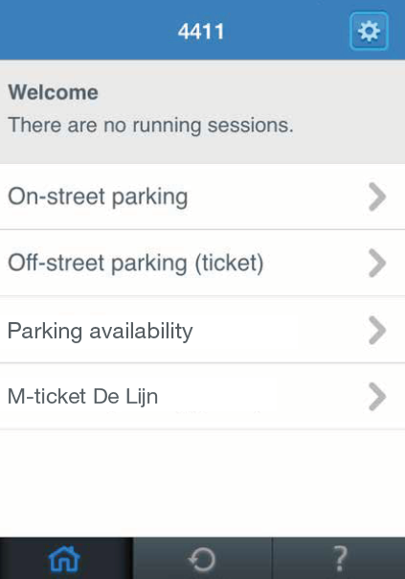
Andere nieuwigheden n.a.v. de 10 verjaardag

Slide 19
Dank U
Stéphane Jacobs, Director Business Unit Mobility Payments
+32 477 87 25 93
Stephane.jacobs@be-mobile.com
www.4411.be

Slide 20
Persconferentie m-ticketing De Lijn
J. Goyvaerts, 19 September 2016

Slide 21
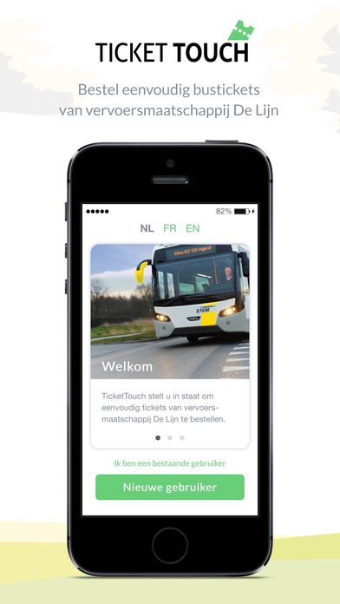
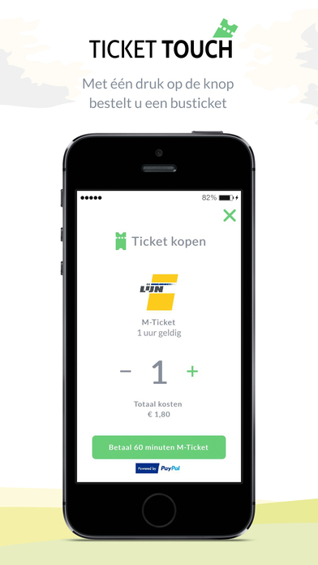
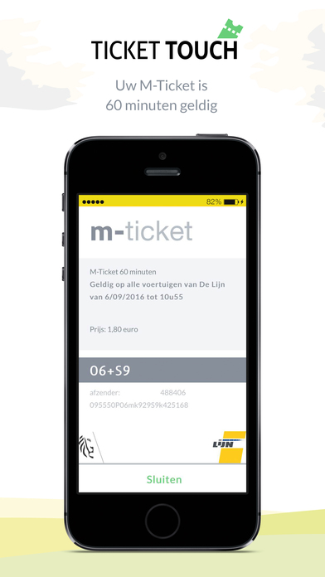
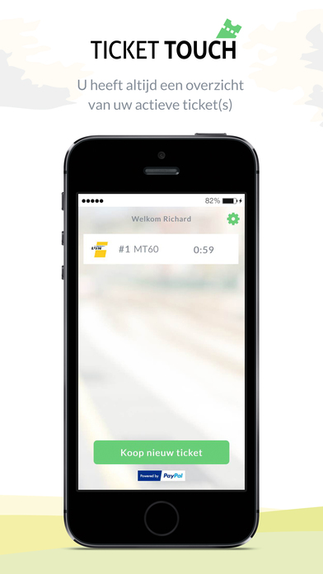

Slide 22
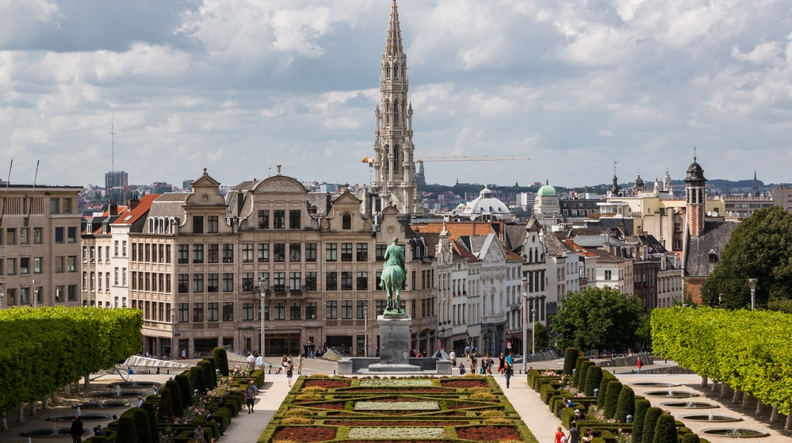

PayPal is dé mobiele betaalmethode in België
1 Mln
8%
7 op 10
Actieve PayPal Rekeningen
in België & Luxemburg
Aandeel M-Commerce in Belgische e-commerce
Belgen heeft Mobiel Internet.
188M Actieve PayPal Rekeningen Wereldwijd
1 Miljard Mobile Betalingen voor PayPal wereldwijd.
Source: PayPal Q2 2016 Fast Facts, Comeos Market Survey 2016

Slide 24



Digitale toegang tot multimodale (e)mobiliteit diensten

Slide 25
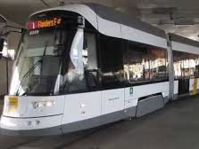
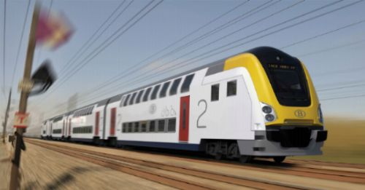
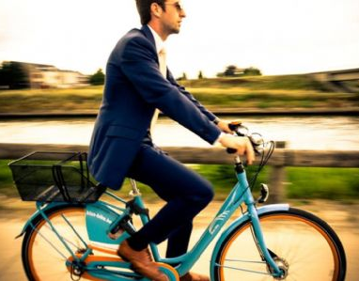
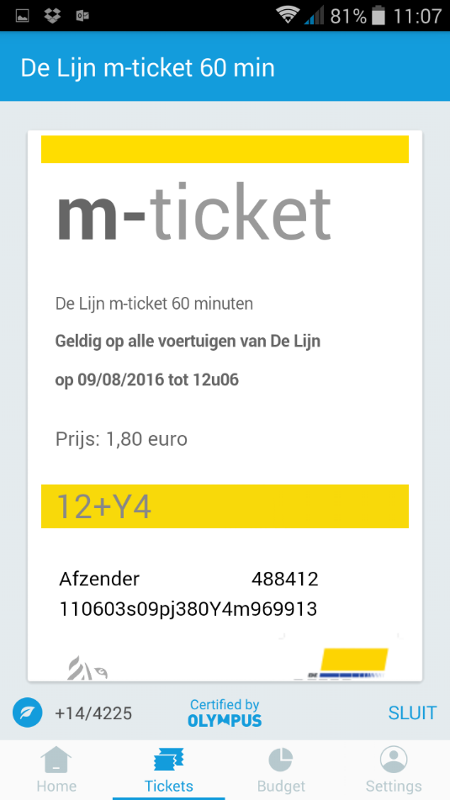
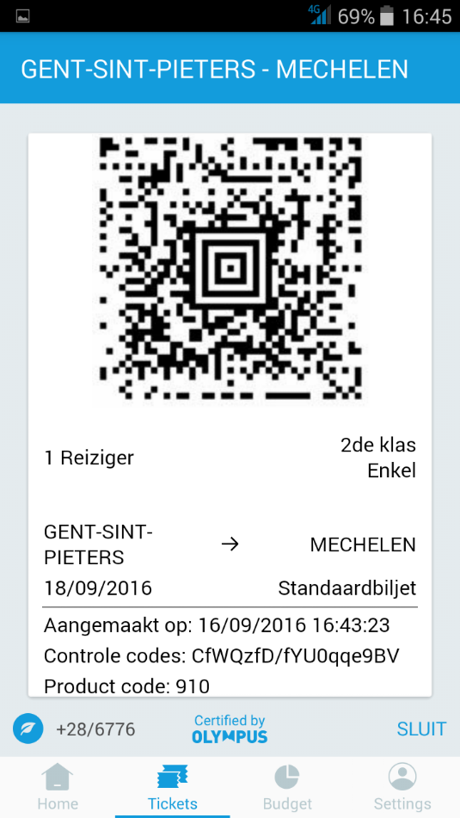
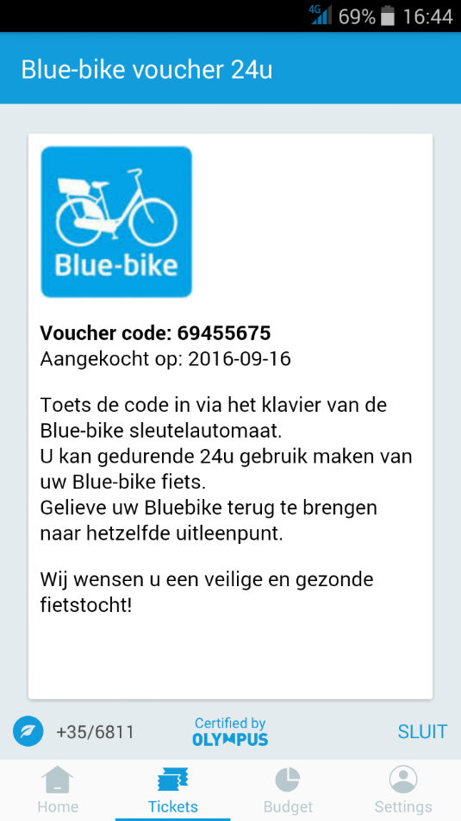



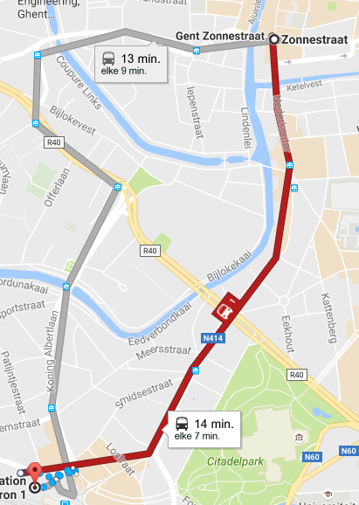
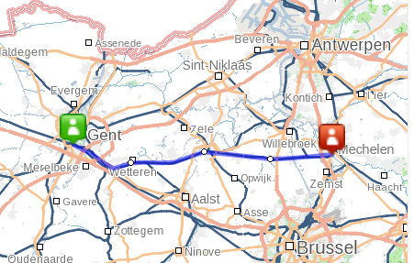
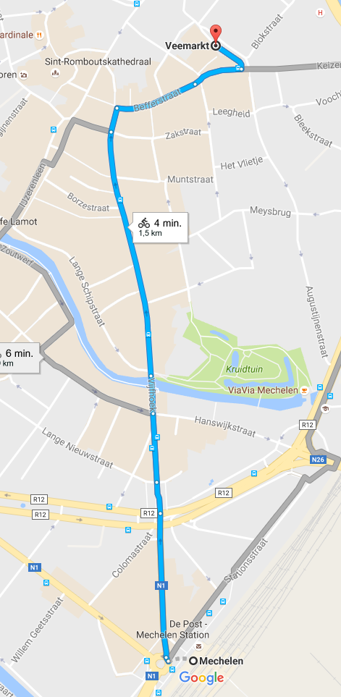
Mijn traject deze middag
Trein Gent-Sint-Pieters - Mechelen
45 min
Totale reistijd : 1u03 minuten => 1u20min
➔ Nuttige tijd : 40 min
Auto rijtijd : 1u – 1u30
➔ Nuttige tijd : 0 min
Tram Centrum Gent naar station Gent-Sint-Pieters
14 min
Blue-bike station Mechelen
naar Veemarkt (4 min)

Slide 26
Eén toegang tot uw mobiliteit
Eén factuur
Eén budget
Voor bedrijven en hun werknemers

Slide 27
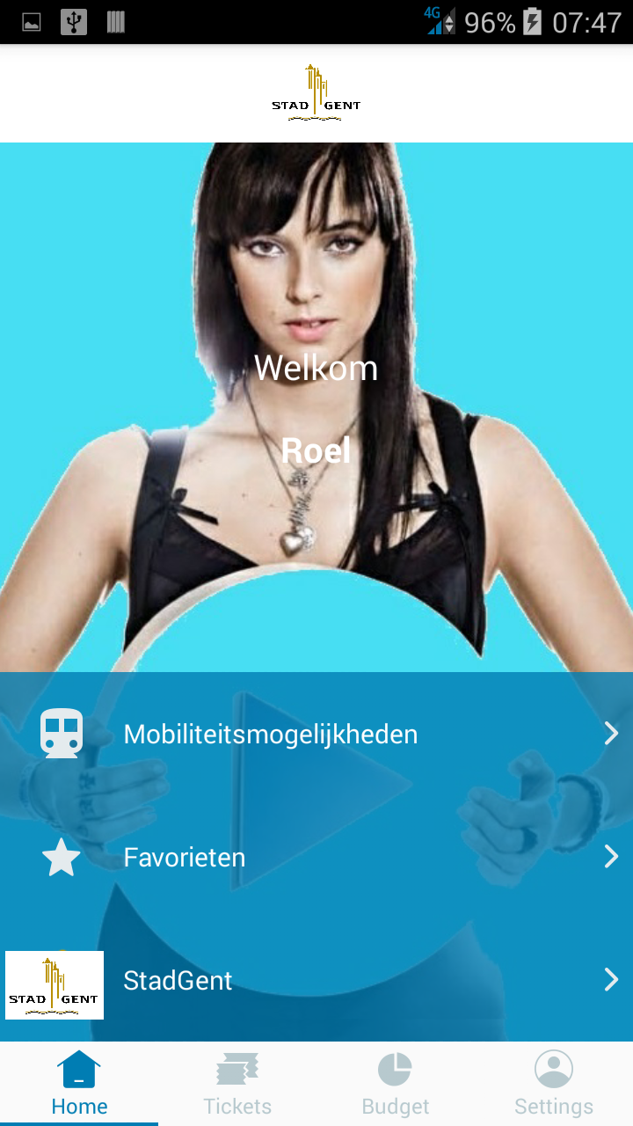
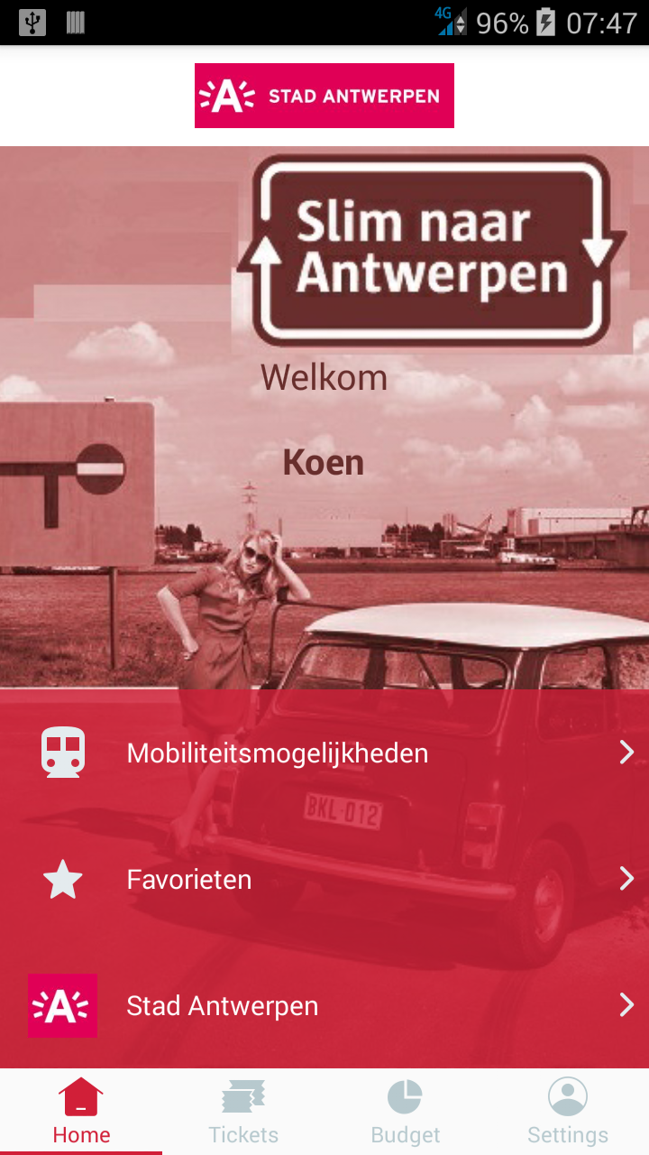
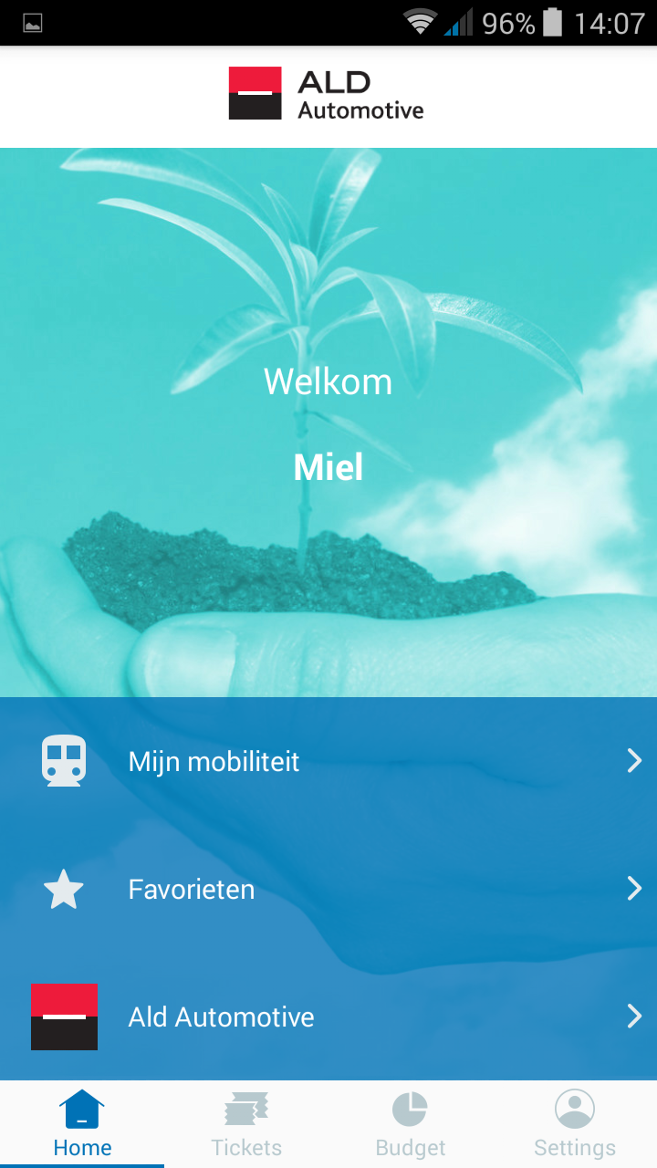
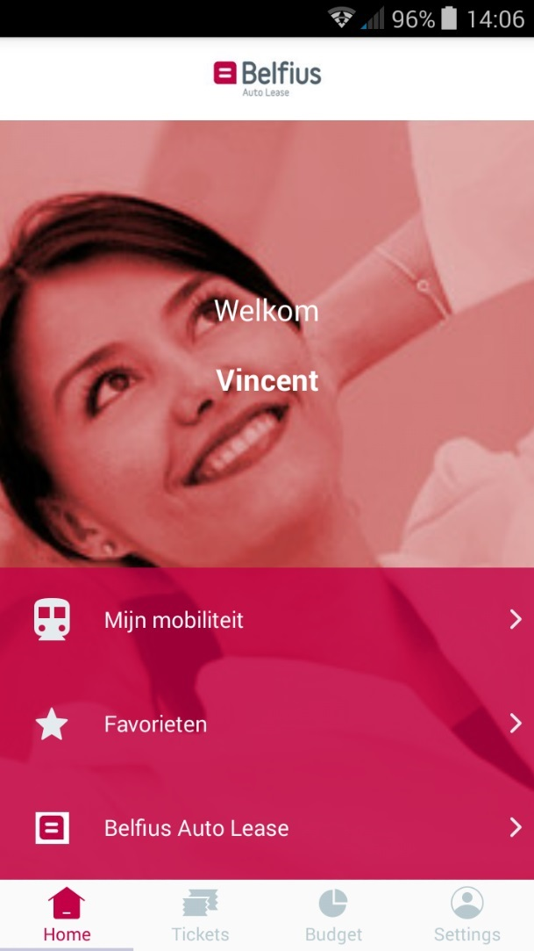
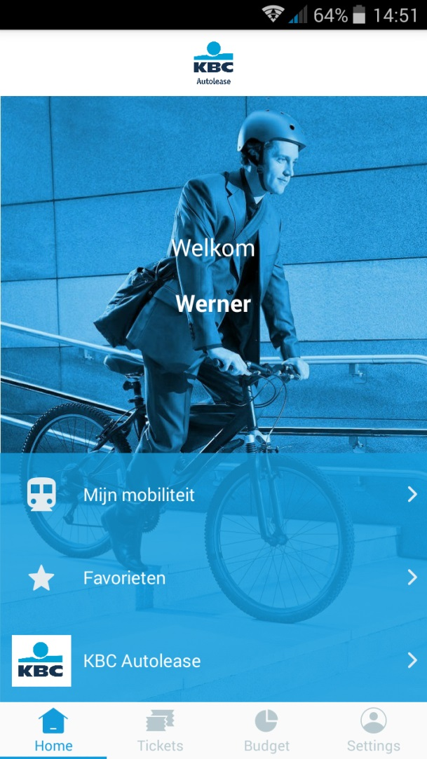

Slide 28


Slide 29




Slide 30


Slide 31






Slide 32


Slide 33




Contacten
Voor lease wagen gebruikers én niet lease wagen gebruikers
Koen Van De Putte +32 478 480.380
koen.vandeputte@olympus-mobility.com

